Slide 1
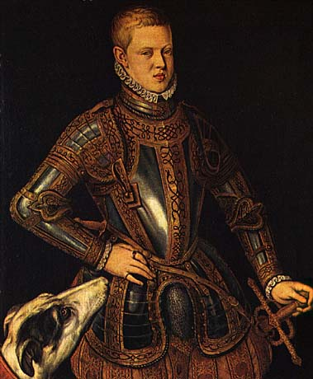
União ibérica (1580-1640)
“Ó mar salgado, quanto do teu sal
São lágrimas de Portugal!
Por te cruzarmos, quantas mães choraram,
Quantos filhos em vão rezaram!
Quantas noivas ficaram por casar
Para que fosses nosso, ó mar!
Valeu a pena? Tudo vale a pena
Se a alma não é pequena.
Quem quer passar além do Bojador
Tem que passar além da dor.
Deus ao mar o perigo e o abismo deu,
Mas nele é que espelhou o céu.”
- Fernando Pessoa
S. Sebastião

Slide 2
União Ibérica (1580-1640)
Morte de S. Sebastião;
Crise dinástica;
Felipe II assume o trono português;
Unificação das coroas – no que isso acarreta? Quem isso beneficia?
Tratado de Tordesilhas se manteve, apesar disso as expedições adentravam cada vez mais o território;
Constantes invasões estrangeiras.
Franceses e Holandeses

Slide 3
União ibérica – Invasão holandesa
Espanha X República das Províncias Unidas
Criação da Companhia das Índias Orientais (1602) – caráter militar, saque e contrabando na costa do nordeste;
Assinada a trégua;
Guerra dos Trinta Anos;
Criação Companhia das Índias Ocidentais (1621);
Intenção de dominar a costa americana e africana.
Proibição de comércio
* Calabar – Chico Buarque e Ruy Guerra (1973)

Slide 4
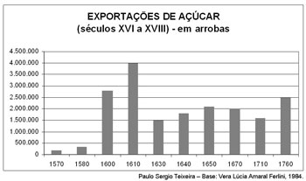
União ibérica – Invasão holandesa
“Vitória” holandesa – 1635;
Maurício de Nassau (1637-1644);

Slide 5
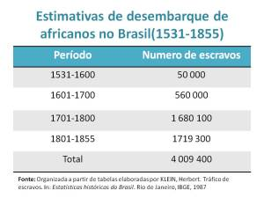
União ibérica – Invasão holandesa
Ampliação na produção açucareira, financiamento de grandes proprietários;
mão-de-obra!!

Slide 6
União ibérica – Invasão holandesa
Investimentos na própria região, ex: melhoria e ampliação do porto, iluminação de ruas;
1640 -> “Independência de Portugal”;
(Apoio Inglaterra e Holanda)
Mudança de postura holandesa –cobrança de empréstimos e confisco de engenhos em função de dívidas;
Nassau é afastado por não concordar com a política que se desenvolvia;
Insurreição Pernambucana (1645-1654);

Slide 7
União Ibérica – invasão francesa
1555 – Franceses invadiram o território que corresponde atualmente ao Rio de Janeiro;
Para conseguir conquistar o território franceses se aliaram aos índios da região – Confederação dos Tamoios;
França Antártica;
1567 – Derrota francesa;
1612 – invadiram o Maranhão;
Fundaram a cidade de São Luís – França Equinocial;
1615 – expulsão definitiva dos franceses.

Slide 8
(FUVEST)
“Andava o conde de Nassau tão ocupado em fabricar a sua nova cidade, que para estimular os moradores a fazerem casas, ele mesmo, com muita curiosidade, lhe andava fazendo as medidas, e endireitando as ruas para ficar a povoação mais vistosa.”
Frei Manuel Calado. O valoroso Lucideno e triunfo da liberdade, 1648.
Com base no texto, responda:
Quem foi o conde de Nassau?
Qual o projeto apresentado no texto? Explique.

